Slide 1
Rekomendacja filmu przy użyciu technik NLP
Zuzanna Chodorowska,
Nikodem Kaczmarek,
Wojciech Kargel,
Milena Surman,
Patryk Garwol

Slide 2
Kryteria
Projekty
Praca nad projektem:
• wybór problemu do rozwiązania
• pozyskanie zbioru danych
• wybór metod do implementacji
• ocen rezultatów
• przygotowanie raportu i przentacji
Format projektu
• zespoły 3-5 osobowe
• publiczna prezentacja projektu 15 min.
• raport obejmuje: opis problemu, opis zboru danych, opis
zastosowanych metod, opis kryterium wyboru najlepszej metody, opis
wyników działania rozwiązania

Slide 3
Problem

Slide 4
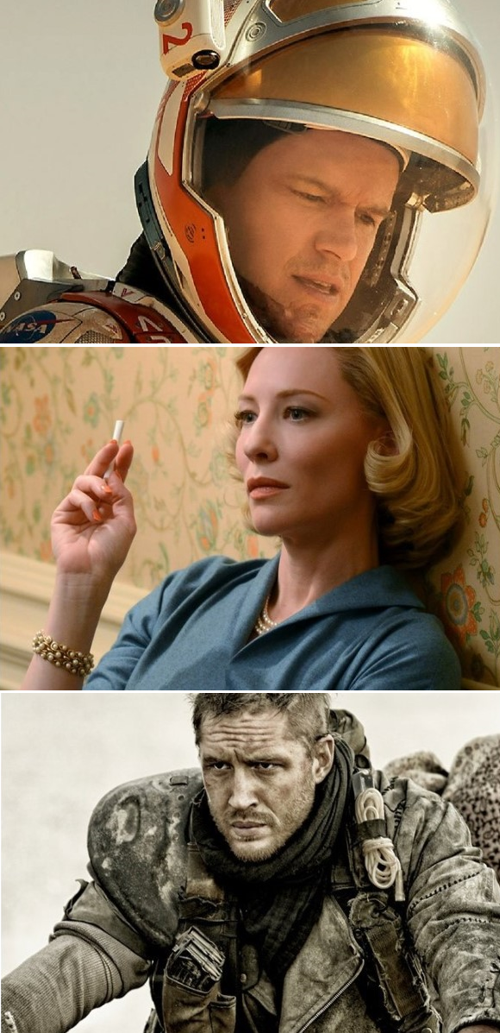
Zbiór danych
The Movies Dataset
źródło: kaggle.com
twórca: rounakbanik
ostatnia aktualizacja: 6 lat temu
45 000 rekordów
movies_metadata.csv
24 kolumny z meta danymi
34.45 MB

Slide 5
Moduły wykorzystywane w projekcie:
numpy, pandas - gromadzenie i porządkowanie danych
matplotlib.pyplot - wizualizacja danych
sklearn (z pakietu scikit-learn) - rozbudowane narzędzie do m.in machine learningu

Slide 6
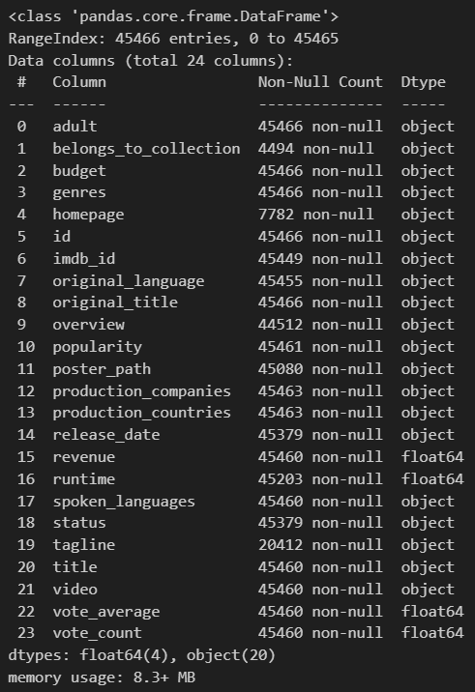

Eksploracja danych

Slide 7
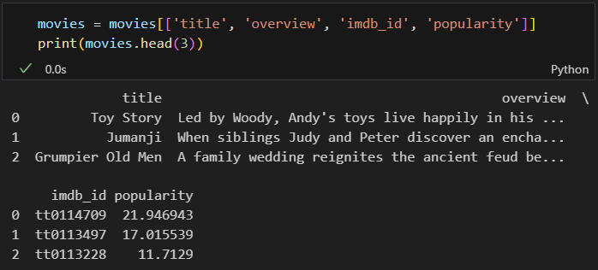
Preprocessing
…

Slide 8
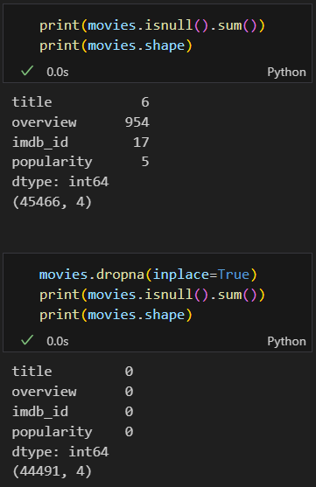
Preprocessing
Puste wartości

Slide 9
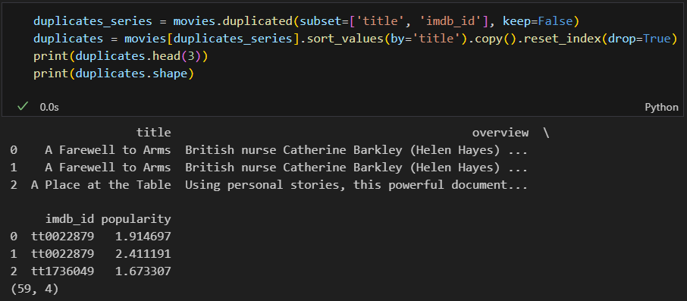
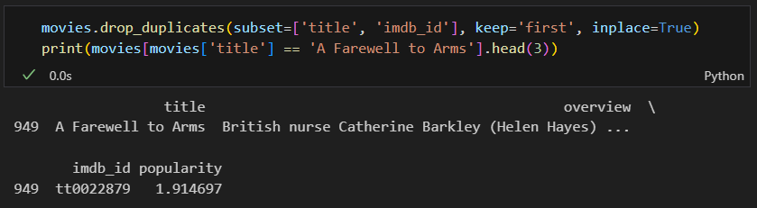
Preprocessing
Duplikaty

Slide 10
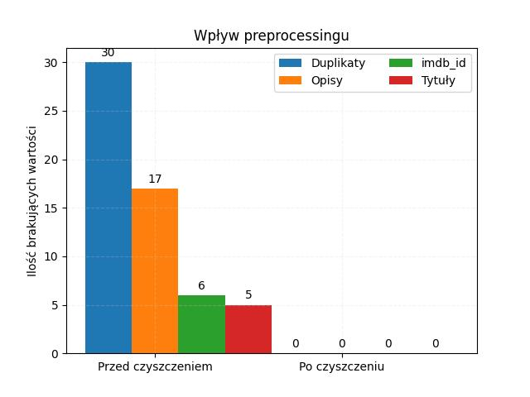
Wpływ preprocessingu (?)

Slide 11
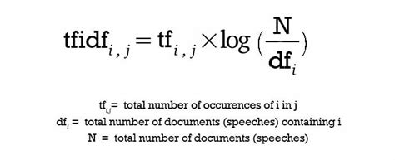
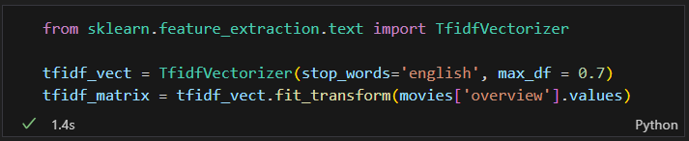
Wektor Tf-idf
Term frequency
mierzy, jak często dany termin występuje w dokumencie. Jest to stosunek liczby wystąpień danego słowa do liczby wszystkich słów w dokumencie.
Inverse document frequency
określa, jak istotne jest dane słowo w kontekście całego zbioru dokumentów. Wartość IDF rośnie, gdy słowo występuje rzadko we wszystkich dokumentach w zbiorze.

Slide 12
Sposoby porównywania wektorów
Cosine similarity
Linear kernel (?)

Slide 13
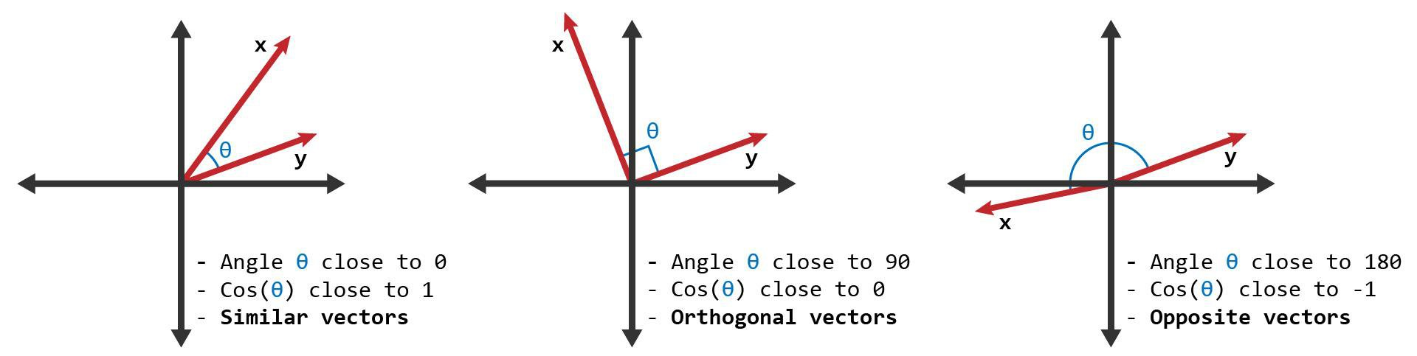
Cosine similarity
…
Fatih Karabiber, www.learndatasci.com/glossary/cosine-similarity/

Slide 14
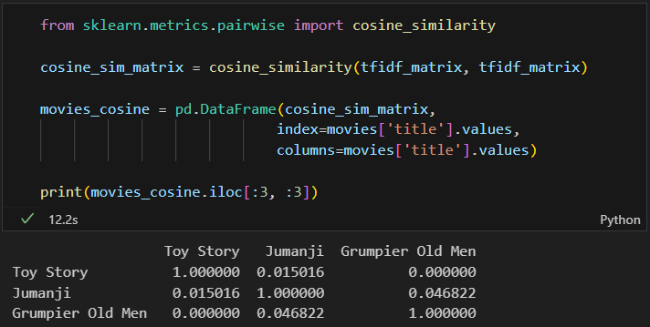
Cosine similarity - implementacja
…

Slide 15
Linear kernel (?)
…

Slide 16
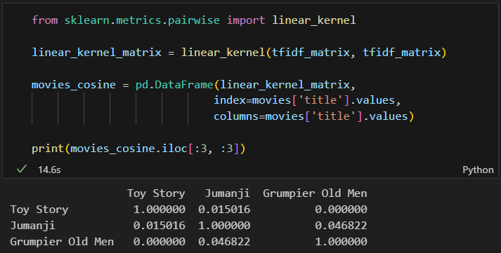
Linear kernel - implementacja

Slide 17
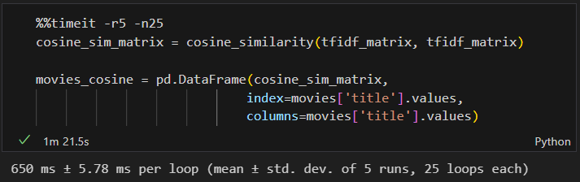
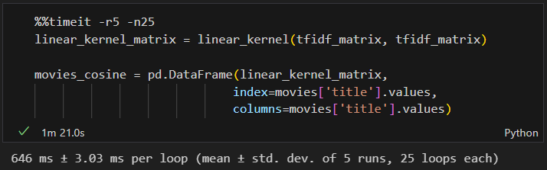
Porównanie metod – czas wykonania
…
…
Metody zostały przetestowane na 10 000 wierszach

Slide 18
Porównanie metod – pamięć
Metody zostały przetestowane na 10 000 wierszach

Slide 19
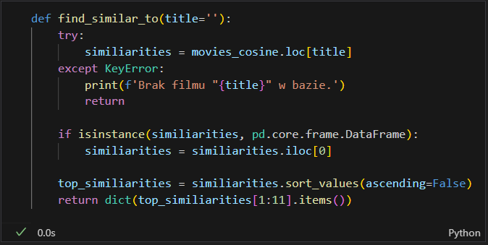
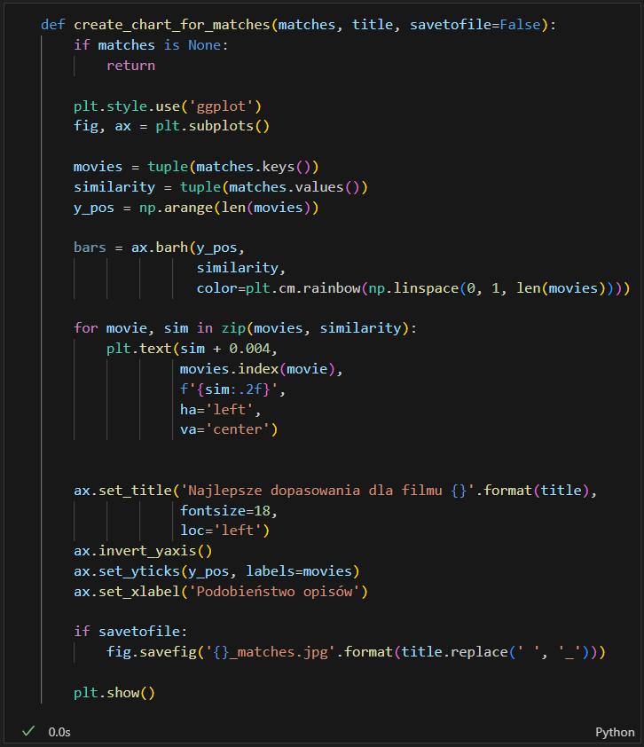
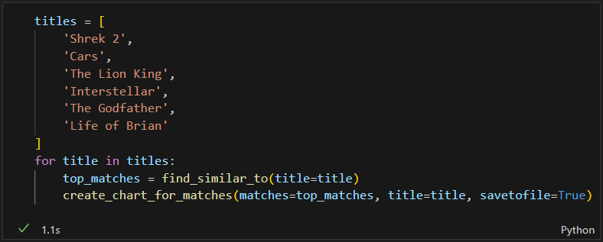
Funkcja wyszukująca i wizualizująca

Slide 20
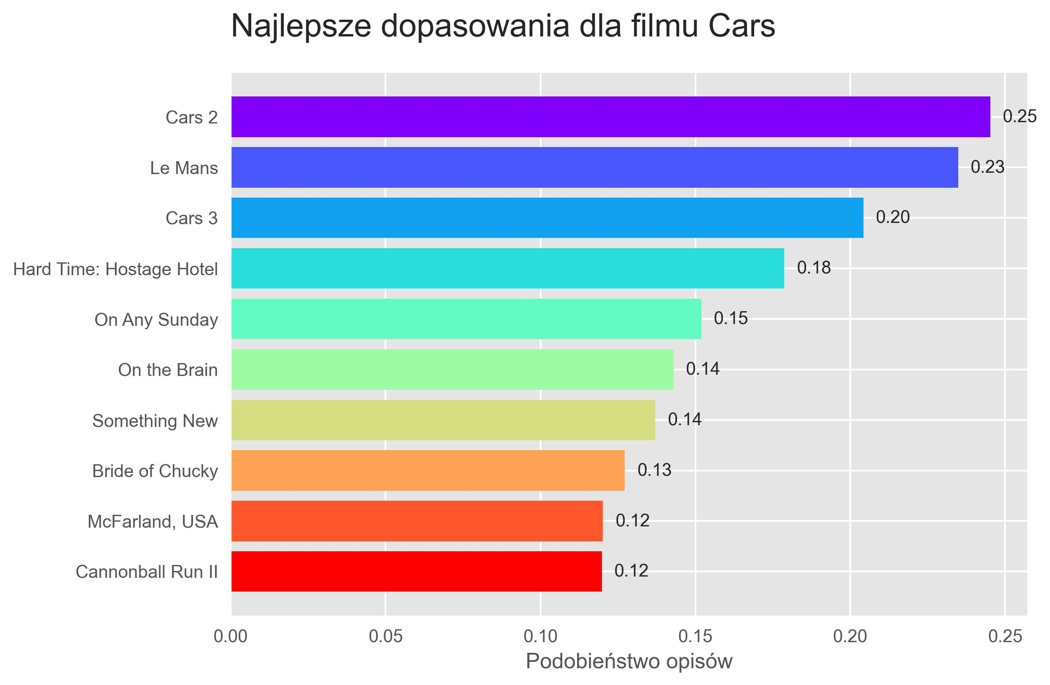
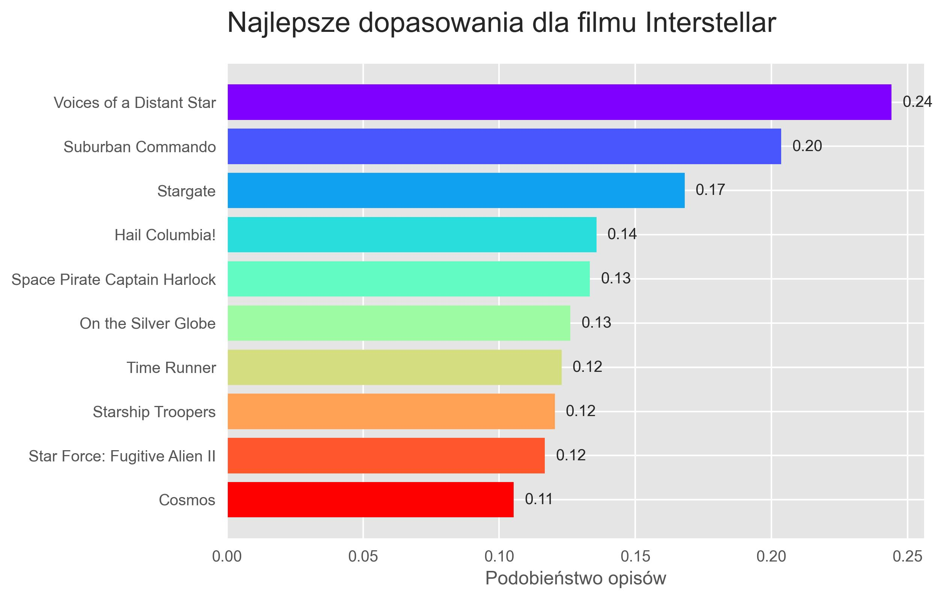
Rezultat

Slide 21
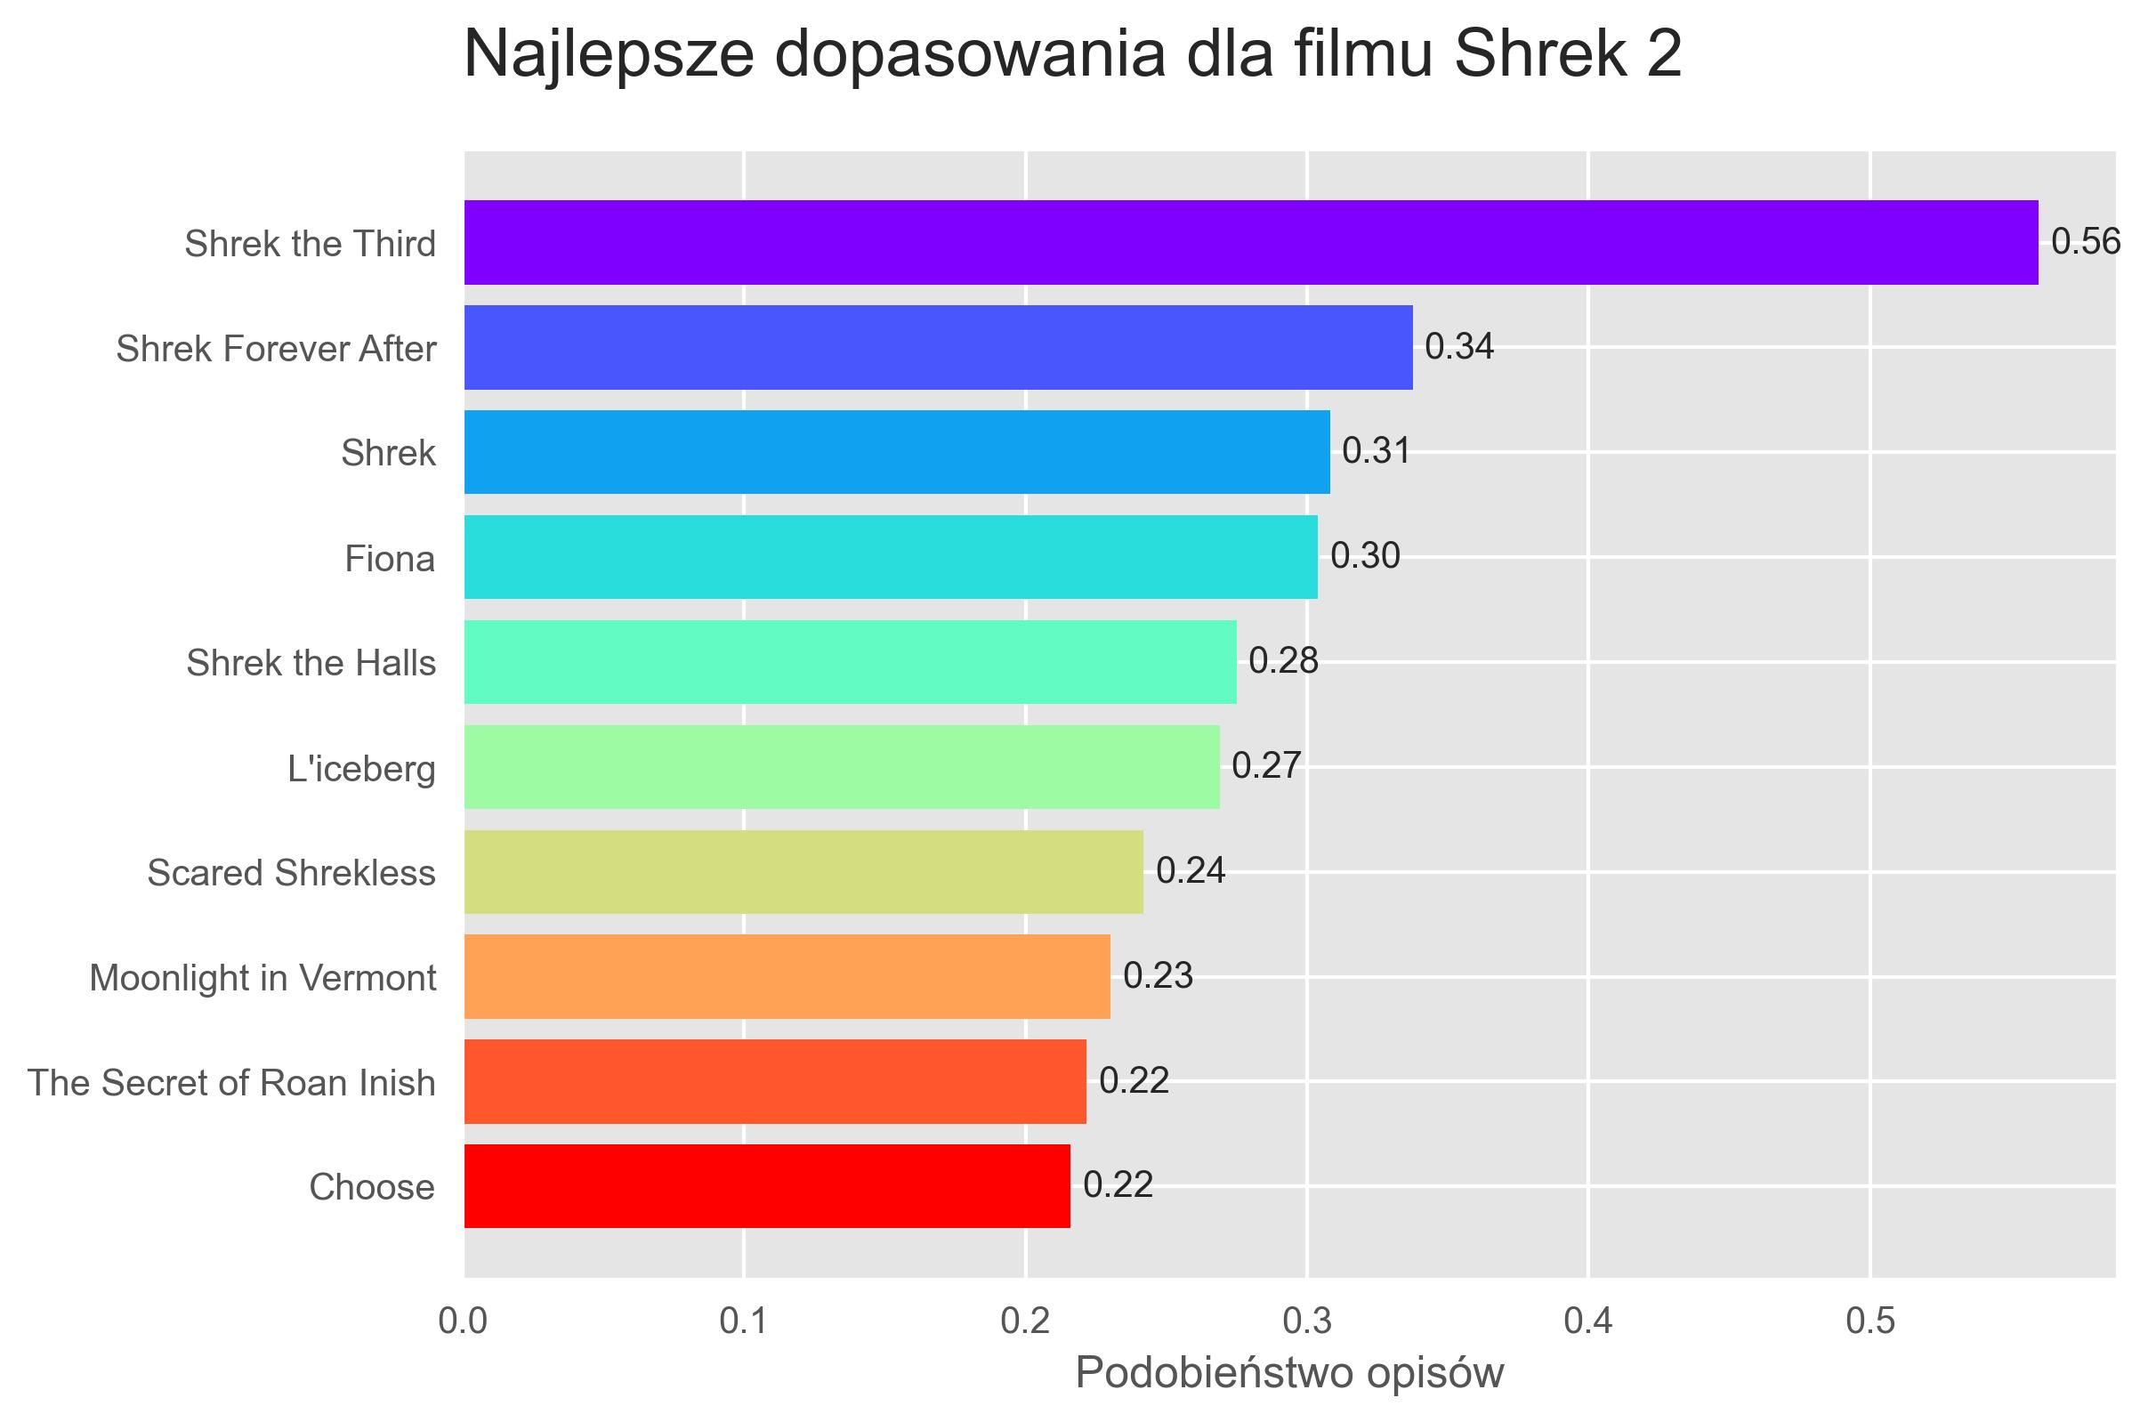
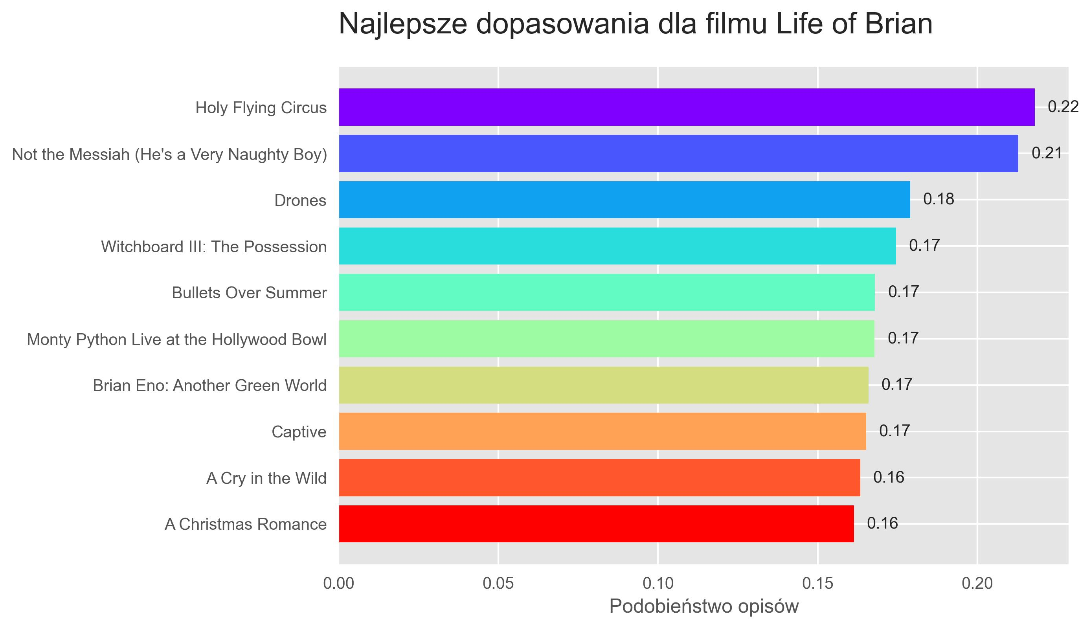
Rezultat (2)

Slide 22
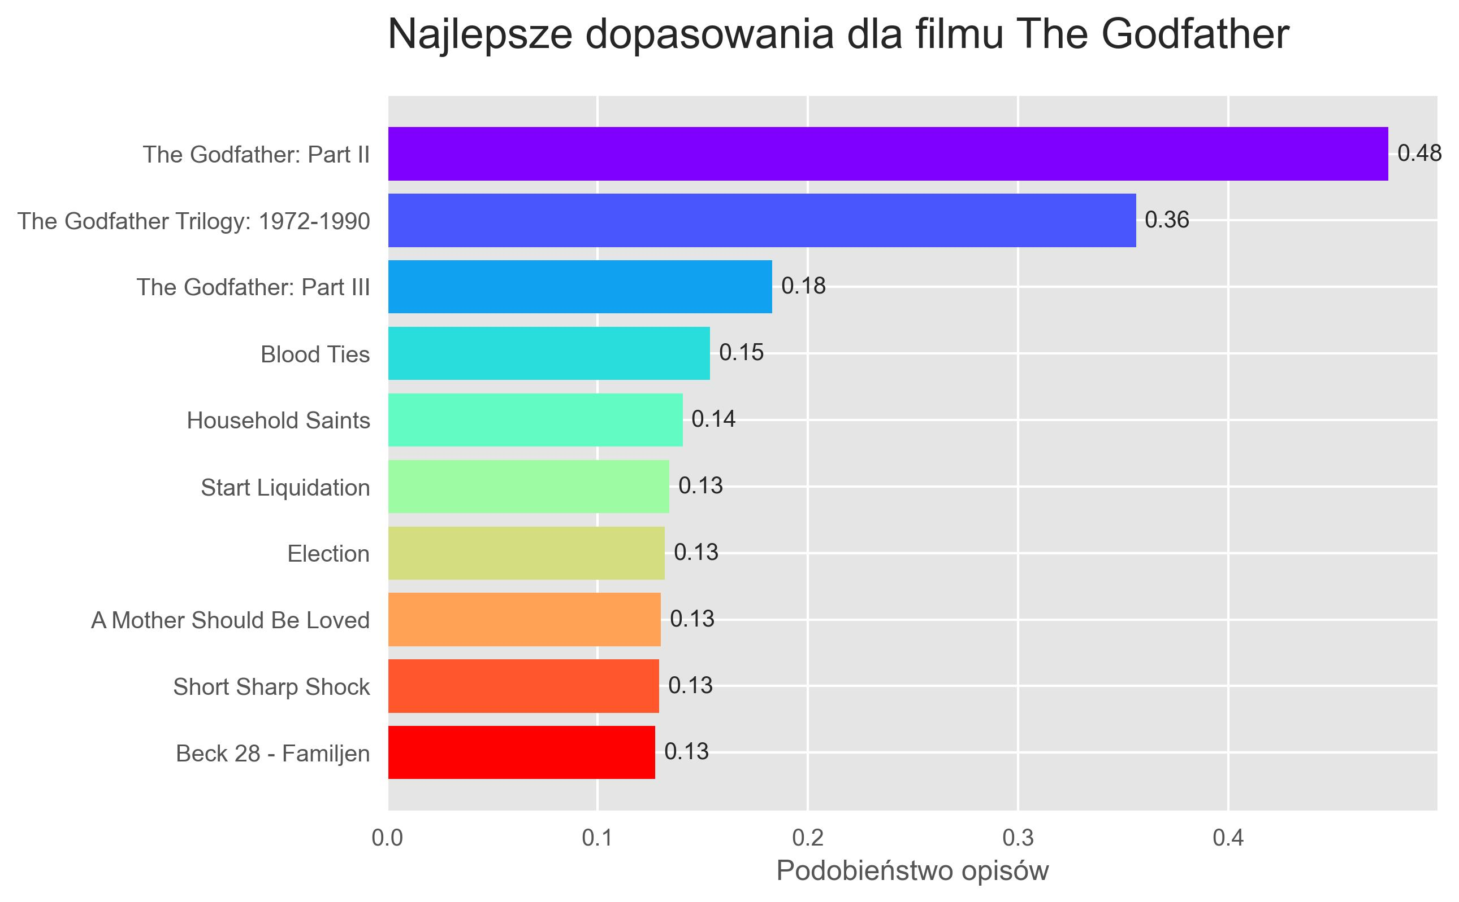
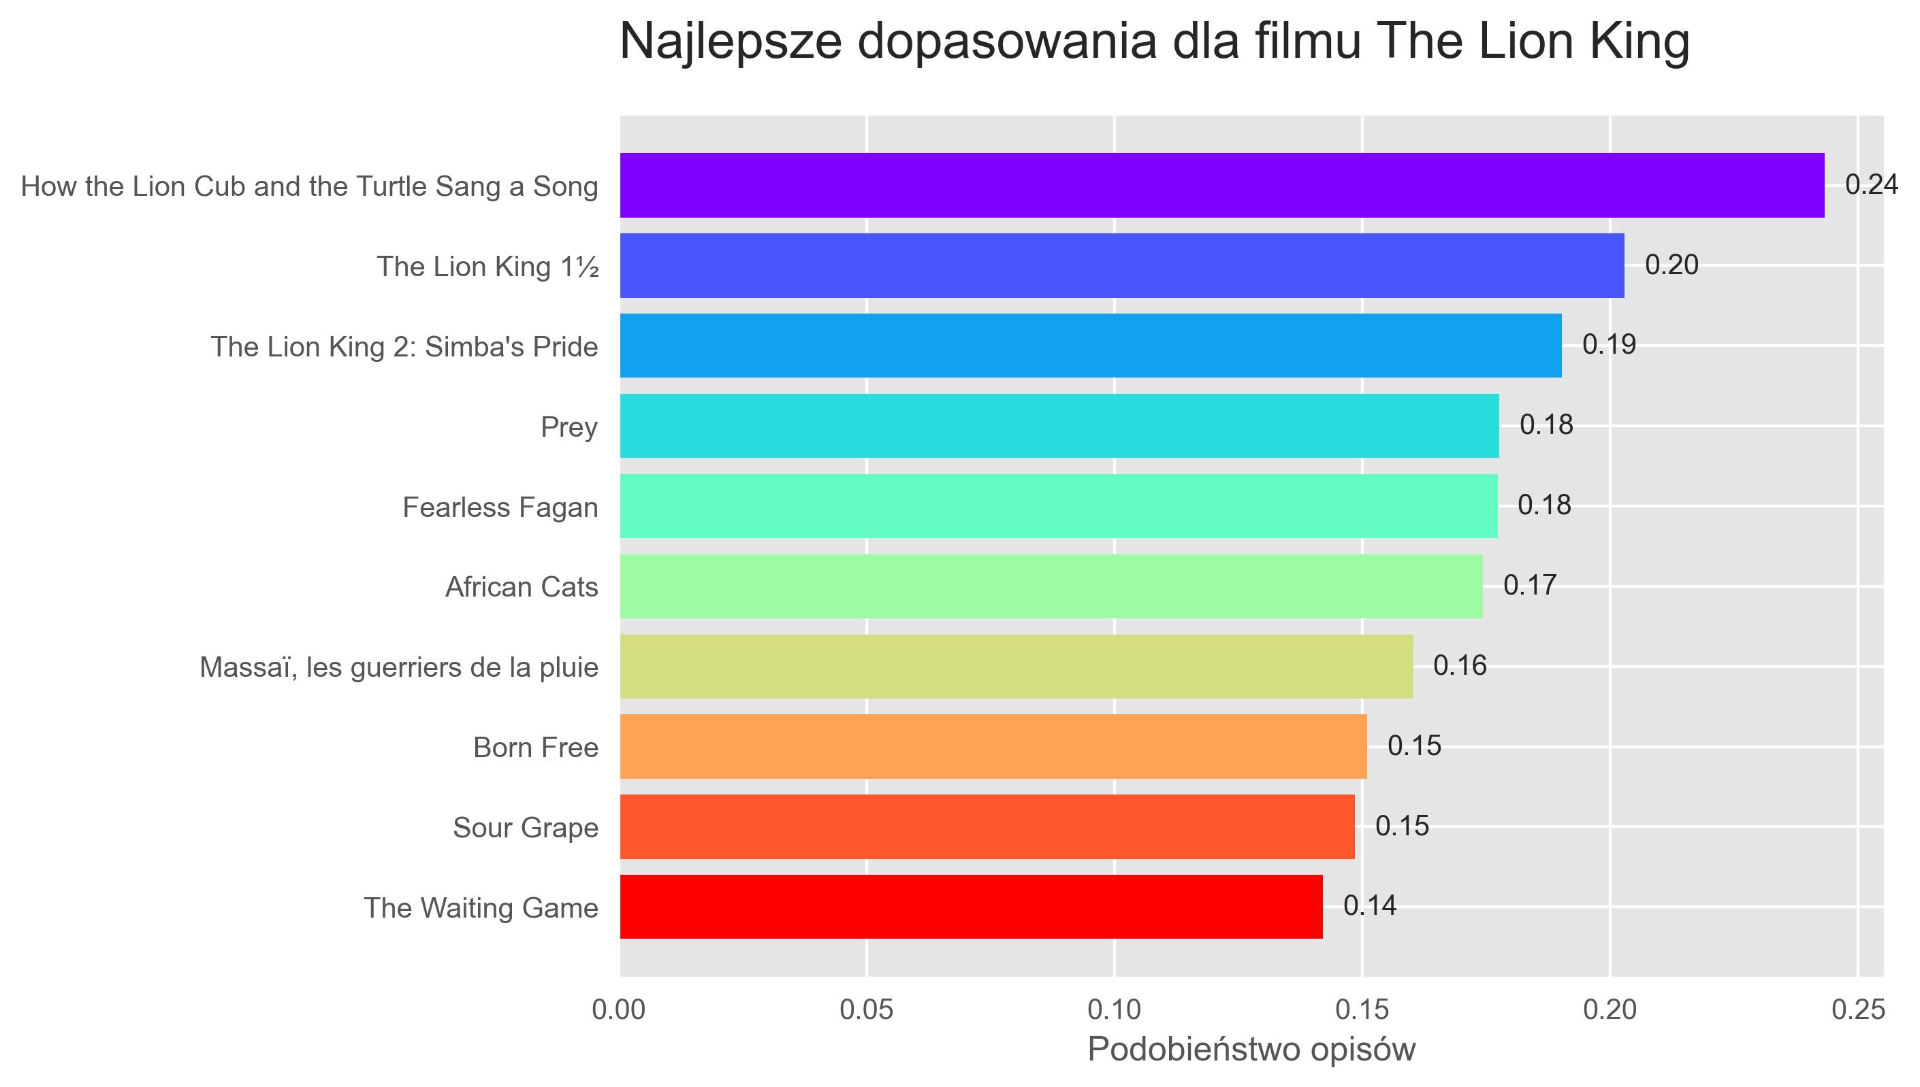
Rezultat (3)

Slide 23
Future work

Slide 24
Dziękujemy za uwagę

